Slide 1
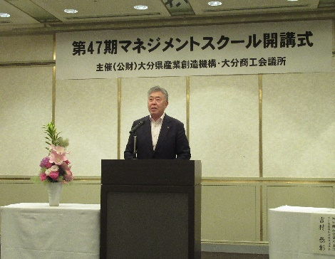
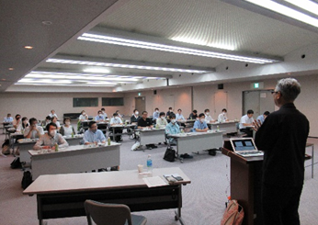
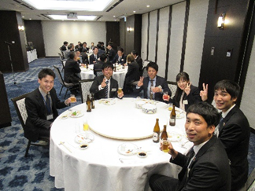
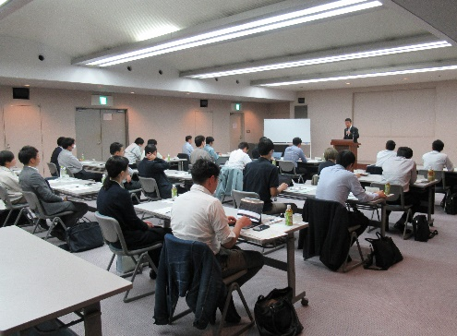
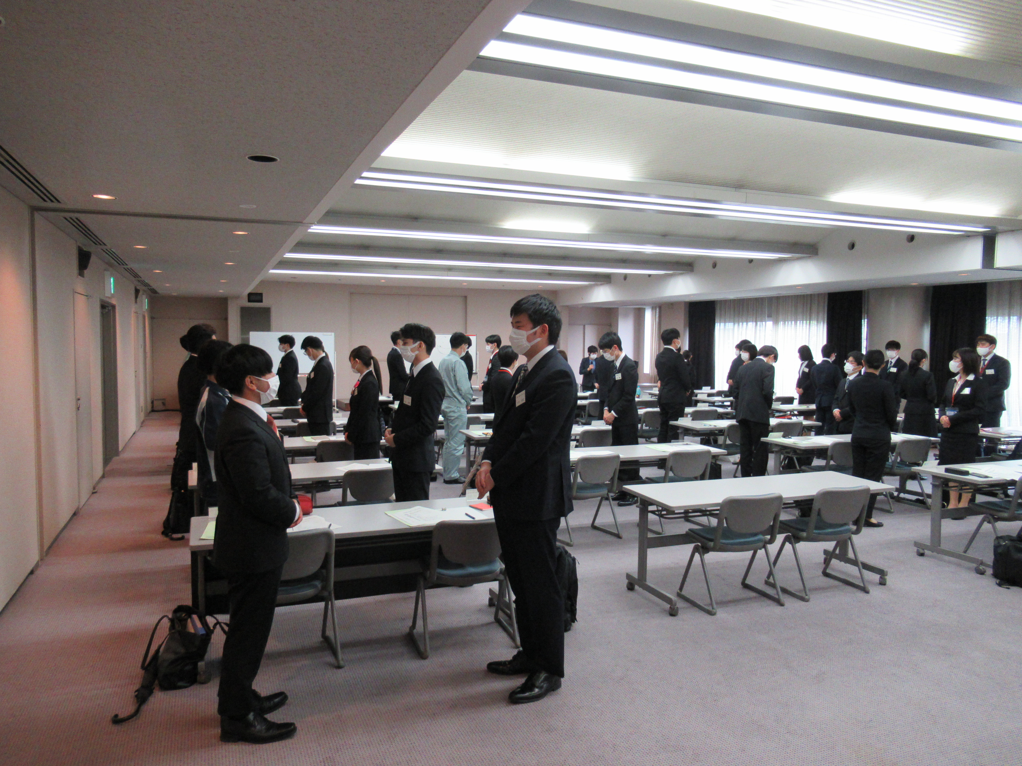
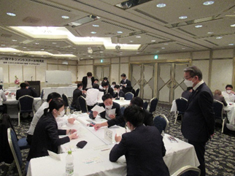
第48期マネジメントスクールのご案内
主催 : 公益財団法人 大分県産業創造機構、大分商工会議所
中小企業を取り巻く経営環境は、新型コロナの収束の兆しや景気が回復基調にある中、業務効率化等を目的としたＡＩやロボットの導入、ＤＸなどにより、仕事のあり方に変革が起き、新しいビジネスモデルが生まれつつあります。
このような中、当マネジメントスクールでは、大分県経済の将来を担う若手経営者や後継者・経営幹部等を対象として、変革の時代に柔軟かつ円滑に対応していく豊かな創造力と新しいことにも果敢に挑戦しようとする行動力を持った企業人材を育成します。
マネジメントスクールとは
【特徴１】45年脈々と続くマネジメントスクール
経営者・後継者の育成を目的に昭和５３年に創設され、これまで県内経済界のリーダーなど１６７８名が卒業しました。
約半年間にわたるカリキュラムを通じた受講生同士のつながりや修了後も続く貴重な人的ネットワークの構築にも大きく寄与していることが特徴です。
開講式
実践講座（講義）
交流会
【特徴２】６カ月間にわたる充実したカリキュラムと多彩な講師陣
スクールは、実践講座、経営者講話、企業見学など、次代を担う経営者・経営幹部として求められるマネジメント能力や経営管理の基本知識が身に付くような充実した研修カリキュラムとなっています。
また、講師陣は、各分野の専門家（弁護士、税理士、コンサルタント等）や県内第一線で活躍する企業経営者により構成しています。
経営者講話
実践講座（講義）
実践講座（グループワーク）

Slide 2
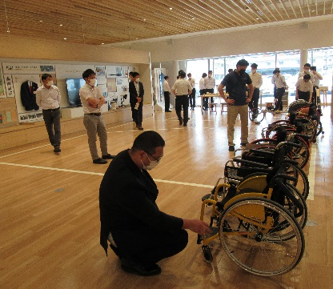
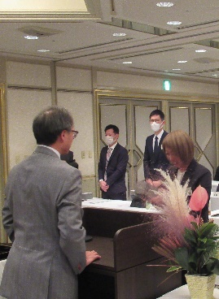
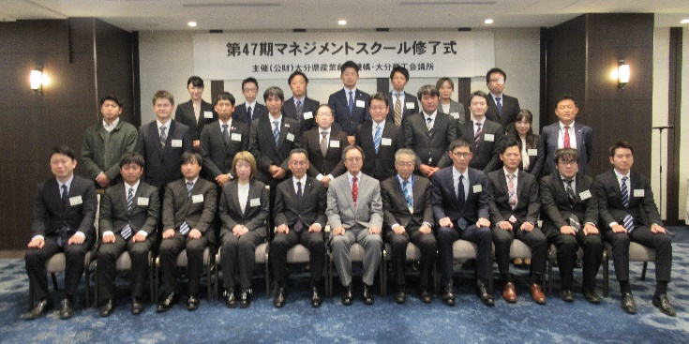
研修内容
■ 実践講座
企業経営に必要な知識、スキルや心構え等に関する講義、ケーススタディによ
る実践的指導、先進事例企業の紹介などを行う総合的な研修として実施します。
■ 経営者講話
経営者の優れた取り組みとその想いを聴くことで、多くの事が学べる魅力的な
場とします。
■ 合宿研修
一泊二日の日程で２回実施します。第１回合宿は開講式と同時に実施し、第２
回合宿では企業視察も行います。
■ 交流会
第１回合宿、第２回合宿、修了式で実施します。業種を超えて本音で話し合う
ことができ、スクール修了後も続く貴重なネットワーク構築の場とします。
■ 卒業論文発表会
最終日にマネジメントスクールの集大成として全員に卒業論文を発表していた
だきます。
工場見学
皆勤賞授与
修了式（記念撮影）
こんな方はぜひご参加を！
■ 経営者としての知見を広げたい。
■ 自社の成長・発展に貢献してくれる幹部人材を育成したい。
■ 次代を担う後継者を育成したい。
■ 業種を超えたネットワークを構築したい。
卒業生の声
■ 日頃聞くことのできない経営者講話が聴けた！
■ 経営に関する知識やスキルが身に付いた！
■ 志の高い受講生が多く刺激になった！
■ 異業種交流ができた！（修了後も続くケースも）

Slide 3
【開催期間】令和6年6月５日(水)から令和6年11月１３日(水) 【開催場所】大分第２ソフィアプラザビル 2階 ソフィアホール （大分市東春日町17-20） 【対 象 者】 企業経営者、後継者、経営幹部、中間管理職の方 【受 講 料】 非会員 122,300円/名 一般会員 112,300円/名 特別会員 102,300円/名 ※消費税含む 【定 員】３０名 【募集期間】令和6年3月25日(月)から令和6年5月20日(月)まで
募集要項
申込方法等
【カリキュラム】 【申込書】 【調査書】
【お問い合わせ】
公益財団法人 大分県産業創造機構 総務企画課
住所：〒870-0037 大分市東春日町１７－２０
電話：097-534-4702 FAX：097-538-8407
E-Mail：t-ooto@columbus.or.jp
https://www.columbus.or.jp

